Slide 1

EfficientNetV2-B0
Cristian Franklin Feitoza de Oliveira
George Anderson Batista Valente
Harley Leite Silva
José Diogo Dutra Pacheco

Slide 2

Definição
A EfficientNet é uma família de arquiteturas de redes neurais convolucionais que foram projetas para serem altamente eficientes em termos de consumos de recursos computacionais. Além de ser um método de escalar modelos de forma mais eficiente.

Slide 3

Origem
Proposta por: Mingxing Tan e Quoc V.Le.
Ano: 2019
Artigo: EfficientNet: Rethinking Model Scaling for Convolutional Neural Networks

Slide 4

Objetivo
Otimizar o escalamento de redes neurais.
Ao contrário da prática convencional, que arbitrariamente escalava profundidade, largura e resolução, o EfficientNet escala esses fatores uniformemente com Compound Coefficient.
Garantir melhor uso de recursos computacionais, e melhor acurácia.

Slide 5
EfficientNetV2-B0
Modelo básico (baseline) da Segunda Geração da família EfficientNet. Surgiu em 2021.
Mais rápido e leve que os modelos da geração anterior, como EfficientNetB0.
Ideal para dispositivos menores com menos recursos computacionais.
Além do compound scalling, utiliza técnicas como Fused MBConv e Treinamento Progressivo para melhorar acurácia enquanto usa menos recursos.

Slide 6
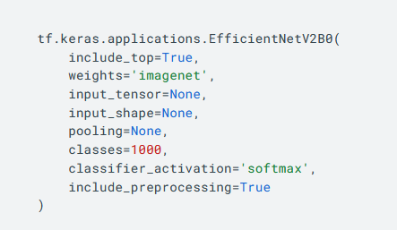
Parâmetros
Informações adicionais
Número de camadas:
200/300
Informações do dispositivo:
Samsung SM-M526B

Slide 7



Estrutura de Diretórios do Datasets

Slide 8
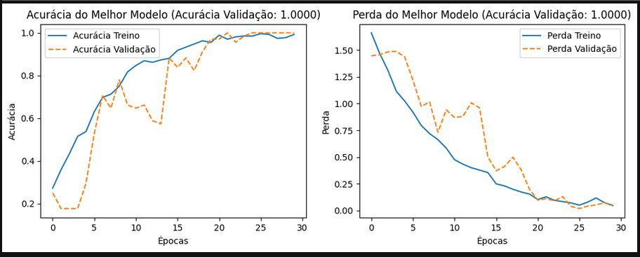
Gráficos do Melhor Modelo

Slide 9
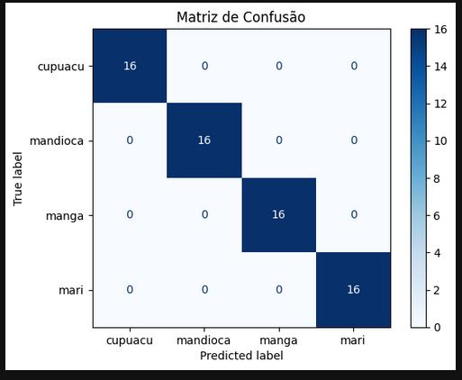
Matriz de Confusão

Slide 10
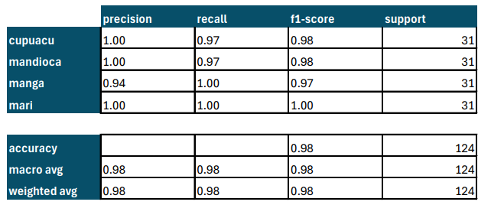
Classification Report

Slide 11
Referências Bibliográficas
TAN, Mingxing; LE, Quoc V. EfficientNetV2: Smaller Models and Faster Training. International Conference on Machine Learning, 2021. Disponível em: https://doi.org/10.48550/arXiv.2104.00298. Acesso em: 15 jan. 2025.

Slide 12
OBRIGADO!

